Slide 1
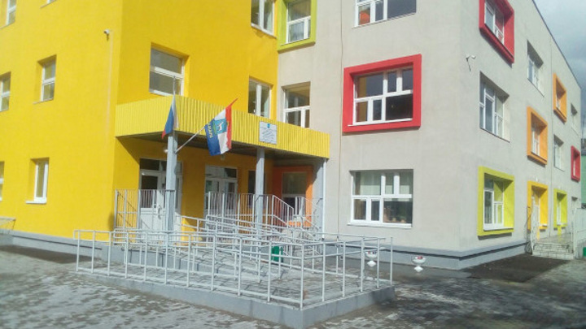
МУНИЦИПАЛЬНОЕ БЮДЖЕТНОЕ ДОШКОЛЬНОЕ
ОБРАЗОВАТЕЛЬНОЕ УЧРЕЖДЕНИЕ «ДЕТСКИЙ САД №340»
ГОРОДСКОГО ОКРУГА САМАРА
Открытое занятие по развитию речи
«В гостях у сказки»
Подготовила воспитатель
Каримова Валентина Анатольевна
Самара, 2022 г.

Slide 2
Цель: развитие устной речи посредством театрализованной деятельности.
Задачи:
Образовательные: учить детей внимательно слушать сказку в инсценированном варианте, правильно отвечать на вопросы воспитателя по содержанию сказки.
Развивающие: способствовать умению сопереживать к персонажам сказки, развивать внимание детей, активизировать речь и обогащать словарь детей.
Воспитательные: воспитывать любовь к русской народной сказке, доброту и заботу о близких, поддерживать бодрое, веселое настроение.
.

Slide 3
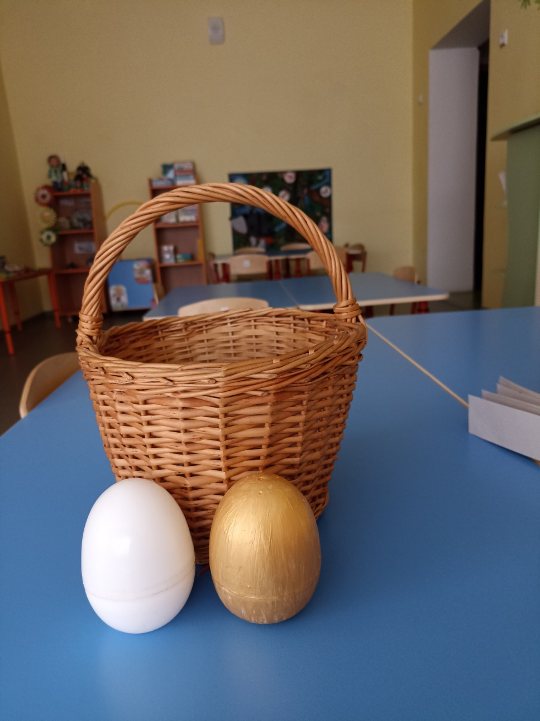
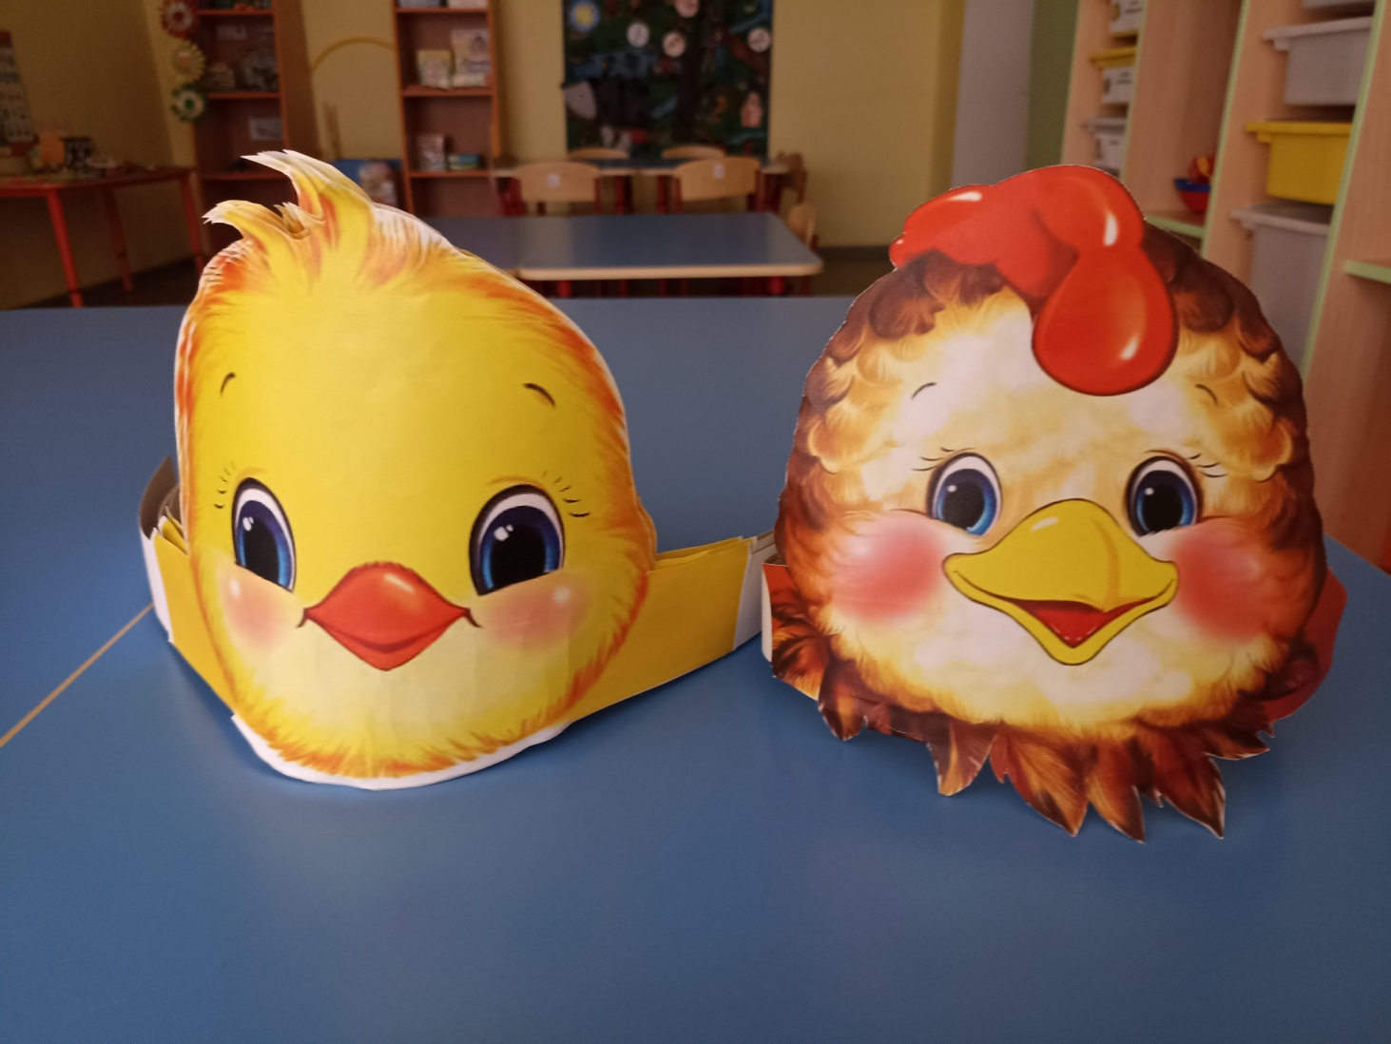
Материал: корзинка для сюрпризного момента, яйцо простое и золотое, настольный театр «Курочка Ряба», курочка - рябушка (игрушка), маски курочки и цыпляток для физминутки .

Slide 4
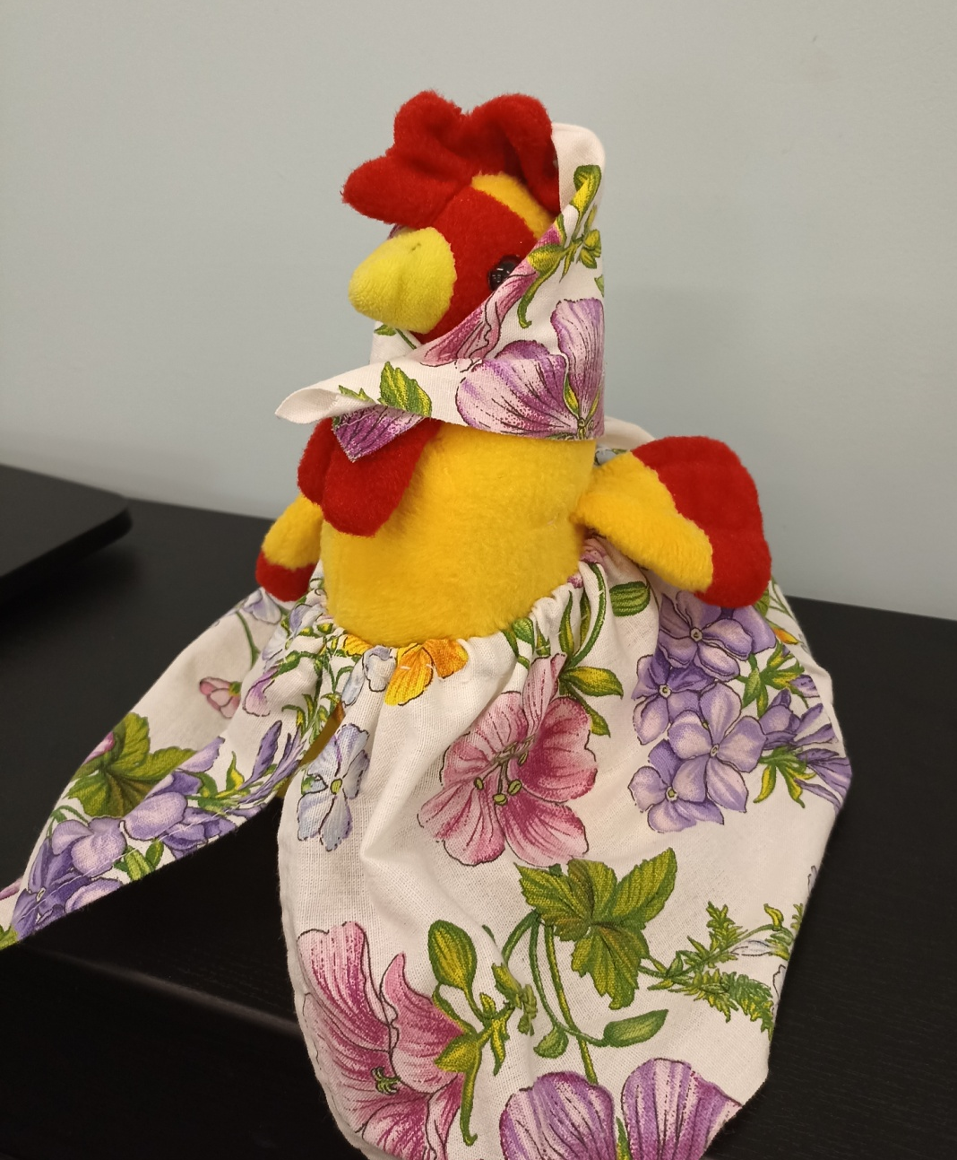
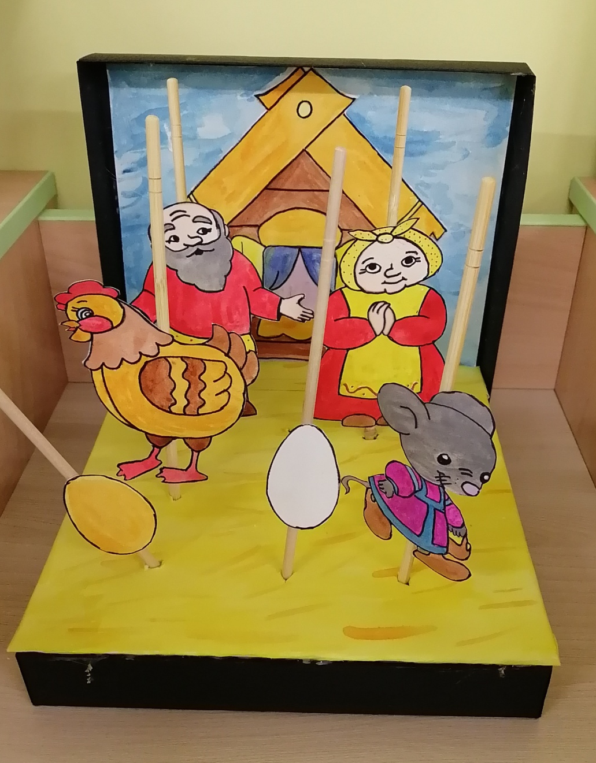

Slide 5
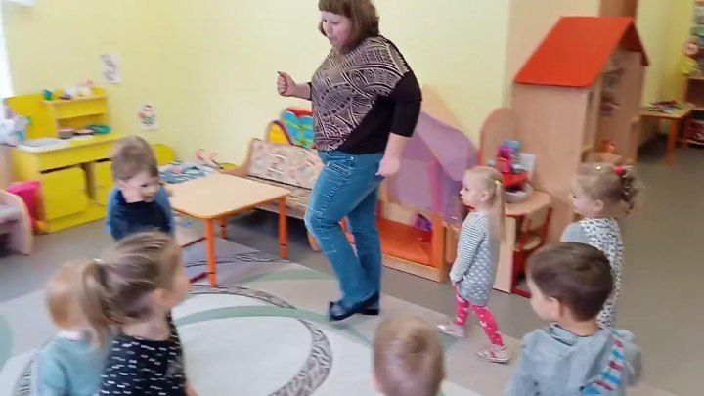
На паровозике отправились в гости к сказке

Slide 6
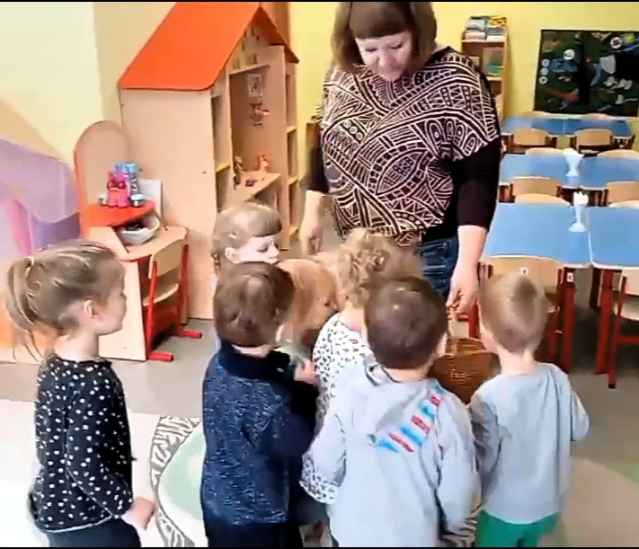
Остановились возле корзинки,
в корзинке золотое и простое яйцо

Slide 7
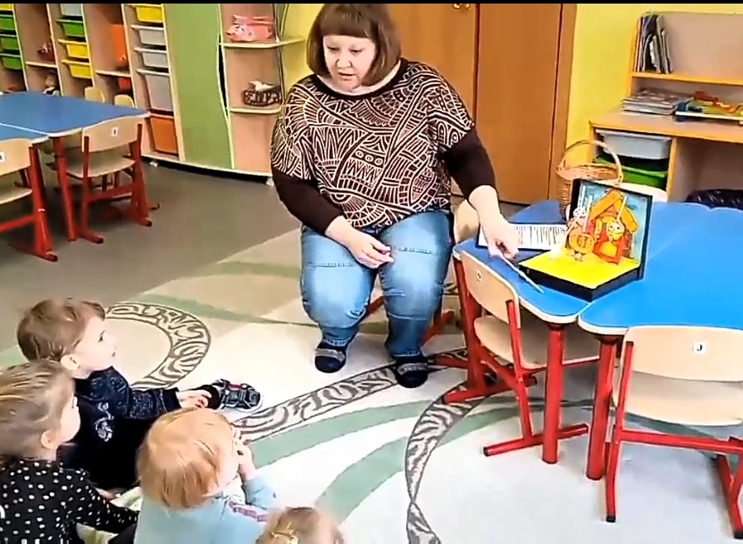
Рассказывание сказки с помощью
настольного театра

Slide 8
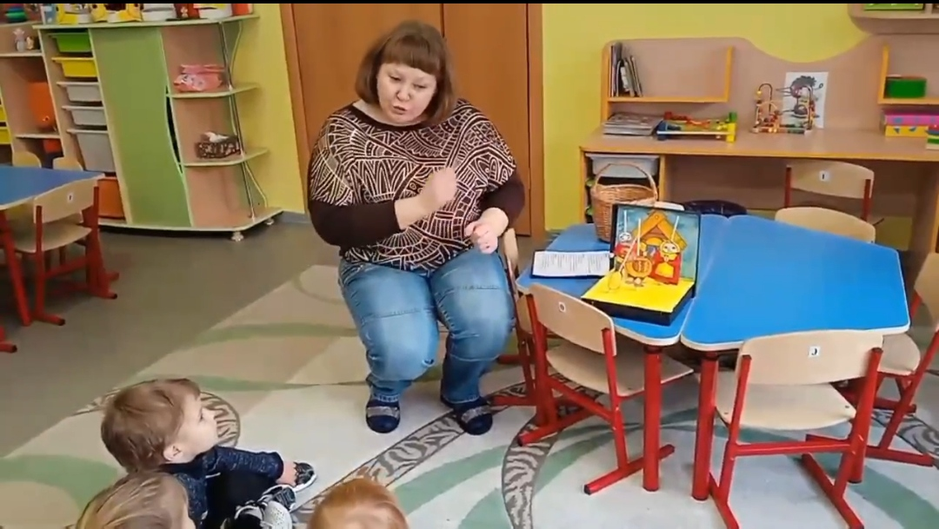

Slide 9
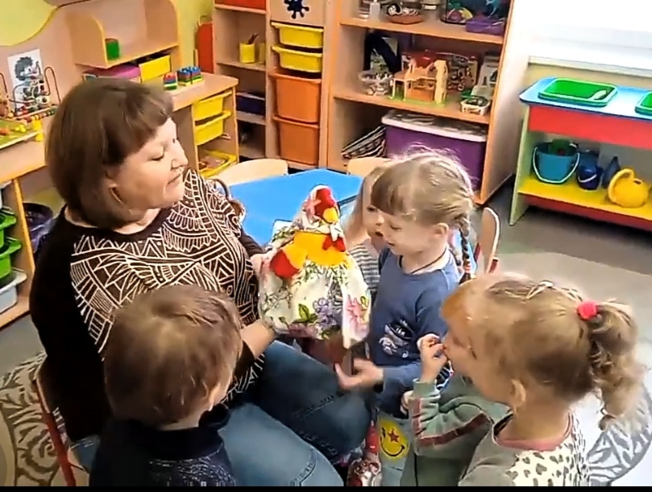
В гости пришла курочка Ряба

Slide 10
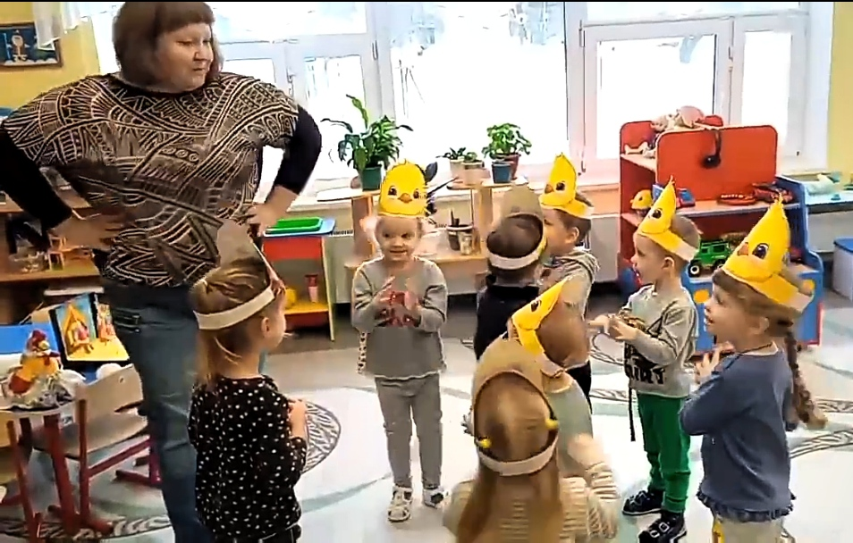
Физминутка «Цыплята»

Slide 11
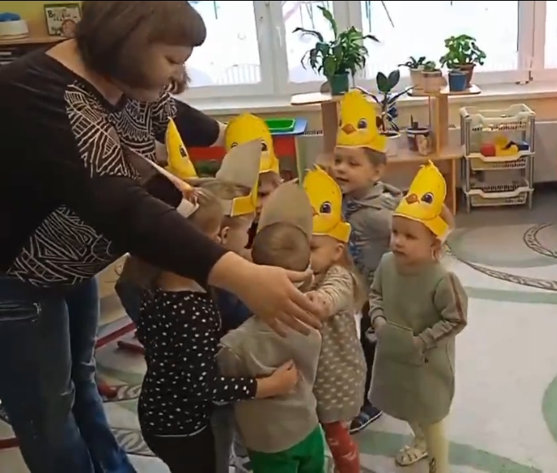

Slide 12
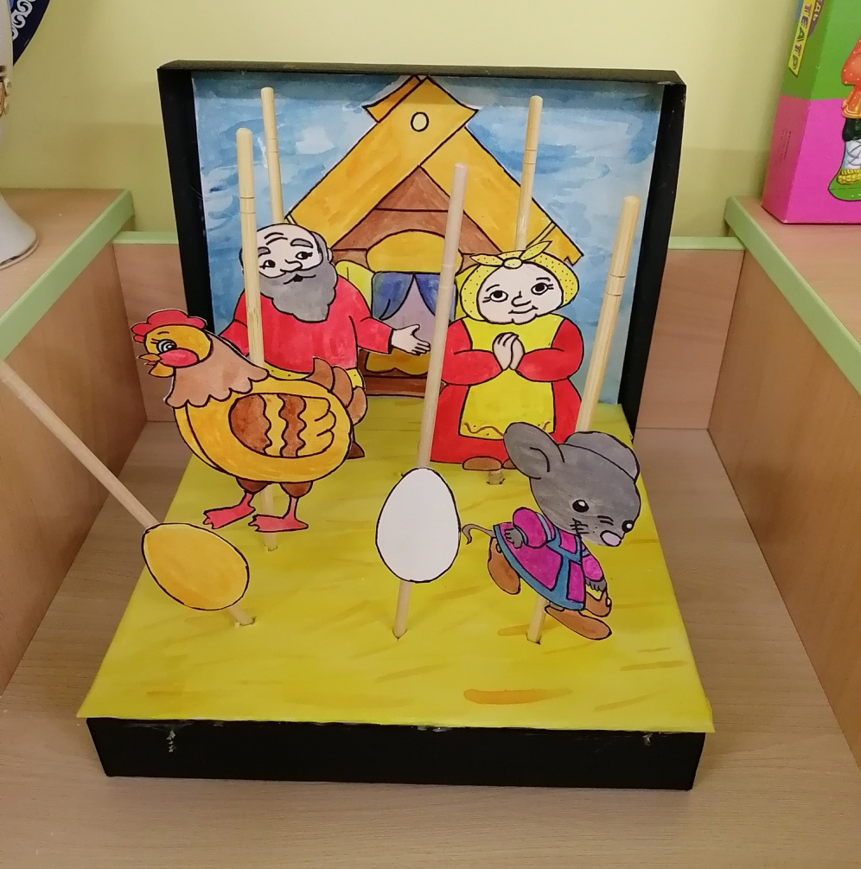
К работе с детьми также привлекались родители. Они помогали нам изготовить игровые пособия – театры своими руками из различных материалов.
Курочка Ряба

Slide 13
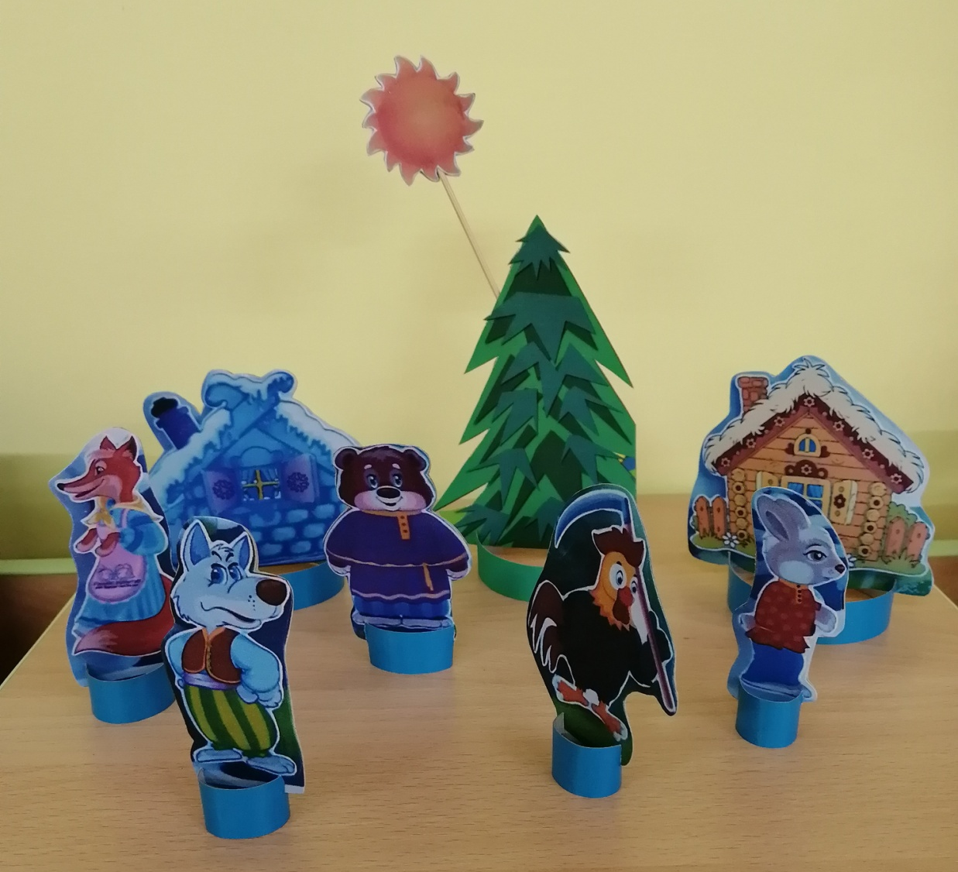
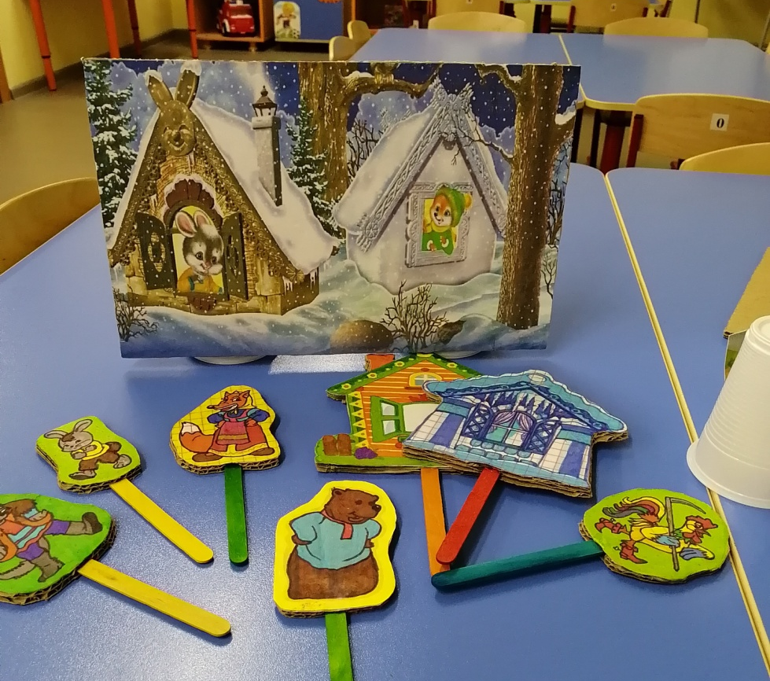
Заюшкина избушка

Slide 14
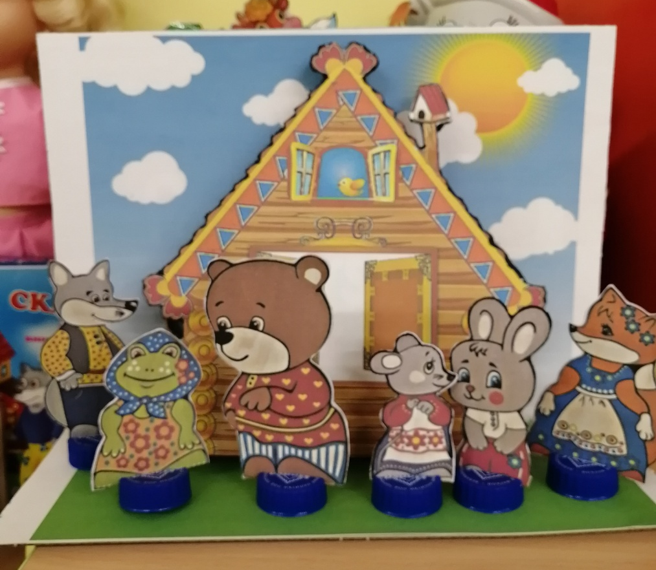
Теремок

Slide 15
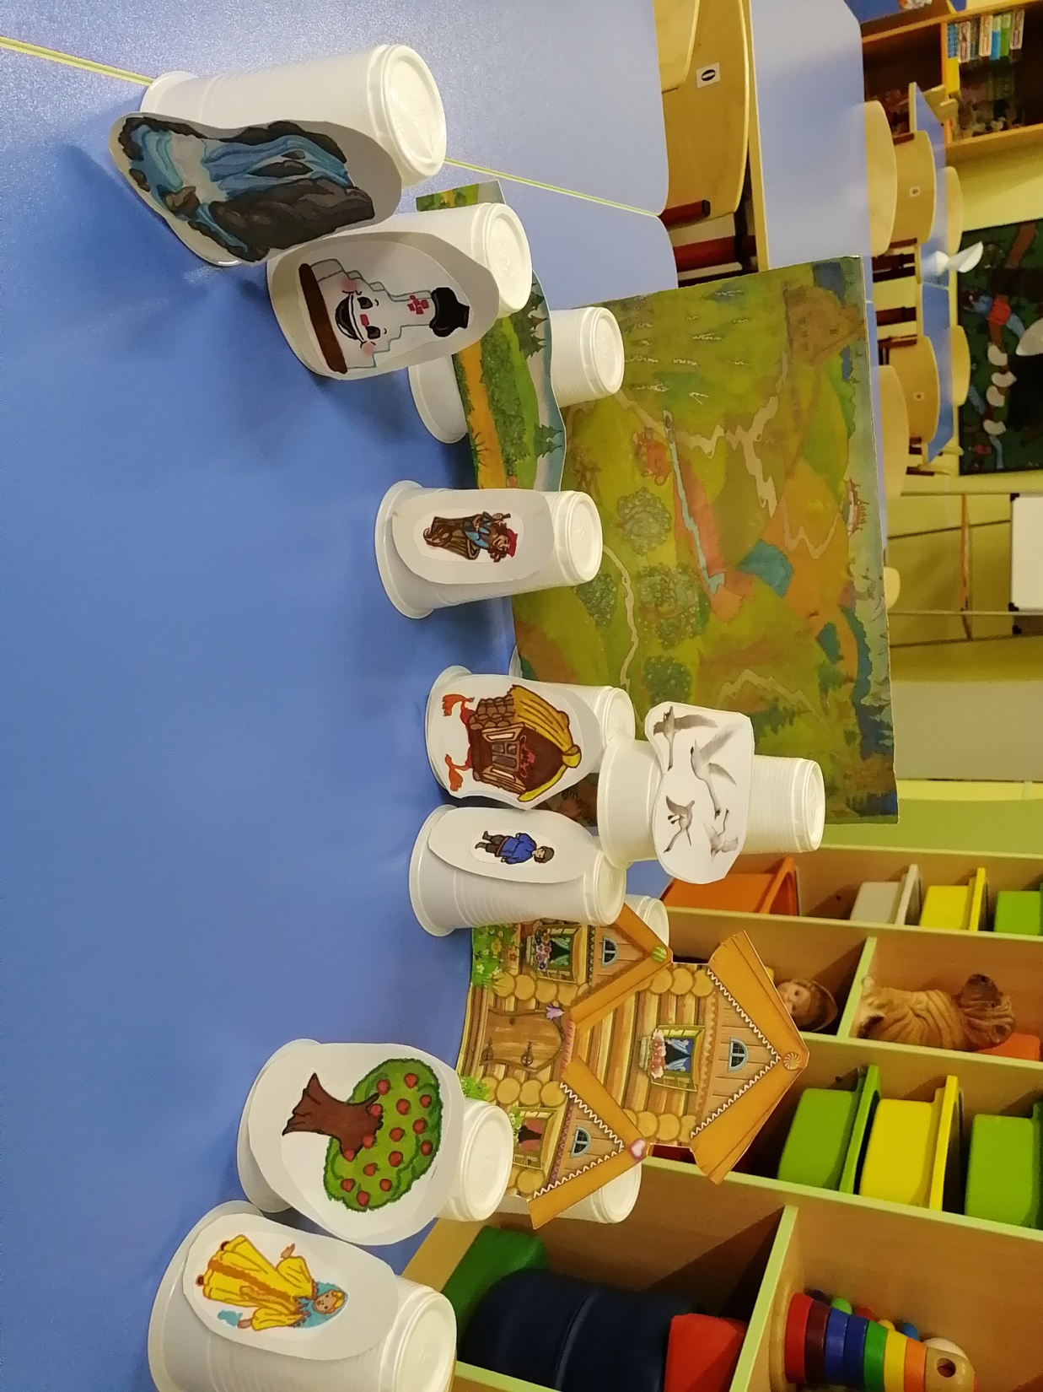
Гуси лебеди

Slide 16
Вывод:
Основной мотивацией, используемой в занятии, было
присутствие игровых и сказочных персонажей.
В связи с тем, что дети маленькие и было много групповых ответов, я планирую особое внимание уделить индивидуальным ответам. Так же необходимо добиваться чёткого произношения слов. Работать над звукопроизношением, пополнять активный и пассивный словарь. Но, не смотря на эти затруднения, я считаю, что все поставленные мною программные задачи в течение занятия были решены.

